Slide 1

আজকের ক্লাশে সবাইকে
শুভেচ্ছা

Slide 2




উপস্থাপনায়
নার্গিস আক্তার
সহকারি শিক্ষক
ফজু খলিফা কান্দি সরকারি প্রাঃ বিদ্যালয়।
শিবচর, মাদারিপুর।
nargisat1981@gmail.com

Slide 3

পাঠ পরিচিতি
শ্রেণি: তৃতীয়
বিষয়: বাংলাদেশ ও বিশ্বপরিচয়
অধ্যায়: ৮
পাঠঃ বাংলাদেশ কোথায়।
পাঠ্যাংশঃ মানচিত্রে এশিয়া.................. খানিকটা বামে।

Slide 4
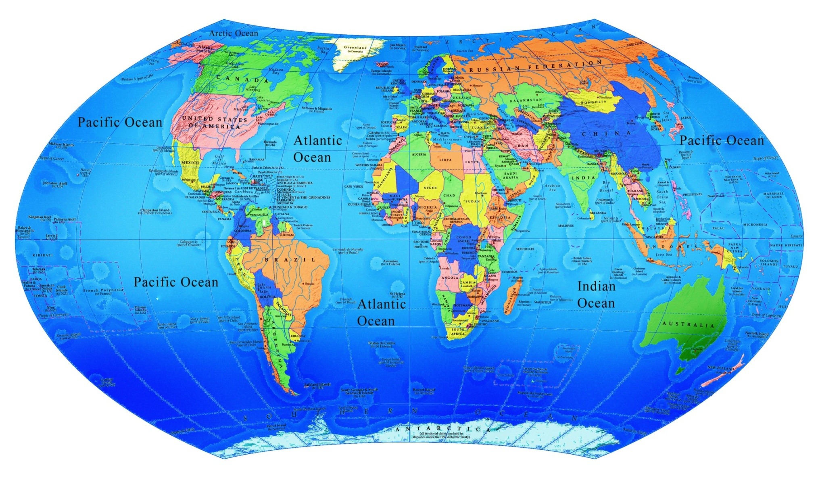
নিচের মানচিত্রে এশিয়া মহাদেশের অবস্থান লক্ষ্য করি।

Slide 5
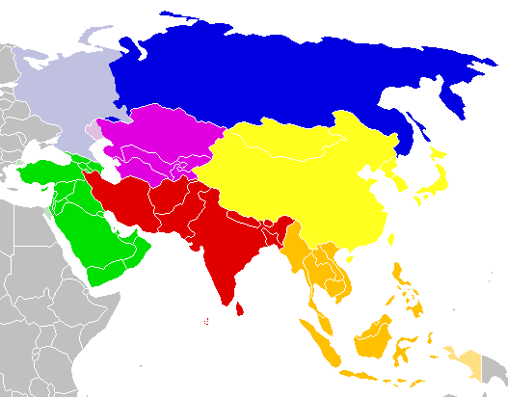
চিত্রে এশিয়া মহাদেশ
চিত্রে এশিয়া মহাদেশে বাংলাদেশের অবস্থান।

Slide 6
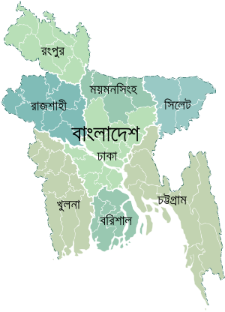
আজকের পাঠ
বাংলাদেশ কোথায়

Slide 7
শিখনফল
এই পাঠ শেষে শিক্ষার্থীরা-
১৩.২.১ বাংলাদেশ কোন মহাদেশে অবস্থিত বলতে পারবে;
১৫.১.১ জাতীয় পতাকার সঠিক রং, পরিমাপ ও অনুপাত
বলতে পারবে।

Slide 8
চিত্রটি ভাল ভাবে লক্ষ্য করো।
মানচিত্রে এই সবুজ রঙের দেশটি হল
বাংলাদেশ। এটা আমাদের জন্মভূমি।

Slide 9
কি দেখতে পাচ্ছো?
বাংলাদেশের মানচিত্র
বাংলাদেশের জাতীয় পতাকা

Slide 10
চিত্রটি ভাল ভাবে লক্ষ্য করো।
আমাদের দেশটি সবুজ শ্যামল। দেশটির জাতীয় পতাকা লাল সবুজ রঙের। আমাদের জাতীয় পতাকার দৈর্ঘ্য ও প্রস্থ ১০:৬ ।

Slide 11
চিত্রটি ভাল ভাবে লক্ষ্য করো।
আমাদের জাতীয় পতাকা আয়তাকার। লাল বৃত্তটির ব্যসার্ধ পতাকা দৈর্ঘ্যের পাঁচ ভাগের এক ভাগ। লাল বৃত্তটি খানিকটা বামে।

Slide 12

একক কাজ
আমাদের জাতীয় পতাকার রং কি? আমাদের জাতীয় পতাকার দৈর্ঘ্য ও প্রস্থ অনুপাত কত?

Slide 13
বাংলাদেশ এশিয়া মহাদেশের কোন অংশে অবস্থিত?
বাংলাদেশ দক্ষিণ এশিয়ায় অবস্থিত।

Slide 14

জোড়ায় কাজ
আমাদের পতাকার লাল বৃত্তের অর্থ কি?
পরিমাপ অনুযায়ী আমাদের জাতীয় পতাকা আঁক?
বাংলাদেশ এশিয়া মহাদেশের কোন অংশে অবস্থিত?

Slide 15
চল পরিমাপ অনুযায়ী আমাদের জাতীয় পতাকা আঁকি।
বৃত্তটির অবস্থান প্রস্থের অর্ধেক ও দৈর্ঘ্যের ২০
ভাগের ৯ ভাগ বরাবর রেখার ছেদ বিন্দুতে।
বৃত্তটি পতাকার খানিকটা বাম পাশে ।
লাল বৃত্তটি পতাকার দৈর্ঘ্যের পাঁচ ভাগের এক ভাগ।
পতাকার দৈর্ঘ্য ও প্রস্থের অনুপাত ১০:৬।
আমাদের জাতীয় পতাকা আয়তকার।

Slide 16
এসো আমাদের জাতীয় পতাকায় রং করি ।
পতাকার মাঝখানের লাল বৃত্তের বাইরের অংশে গাঢ় সবুজ রং দেয়া হয়েছে।
পতাকার মাঝখানে গাঢ় লাল বৃত্ত।

Slide 17
আমাদের সবুজ দেশ ও দেশের তারুন্যকে
বোঝাবার জন্য সবুজ রং করা হয়েছে।
আমাদের দেশ সবুজ শ্যামল।
আমাদের পতাকার লাল বৃত্তের অর্থ এদেশের লাখো শহিদের
রক্ত ও মহান আত্মত্যাগের বিনিময়ে অর্জিত স্বাধীনতা।

Slide 18

দলগত কাজ
লাল দল
পরিমাপ অনুযায়ী আমাদের
জাতীয় পতাকা আঁক।
সবুজ দল
জাতীয় পতাকার আকার, পরিমাপ
ও অনুপাতের বর্ণনা দাও।
হলুদ দল
আমাদের জাতীয় পতাকার
সঠিক রং এর বর্ণনা দাও।

Slide 19
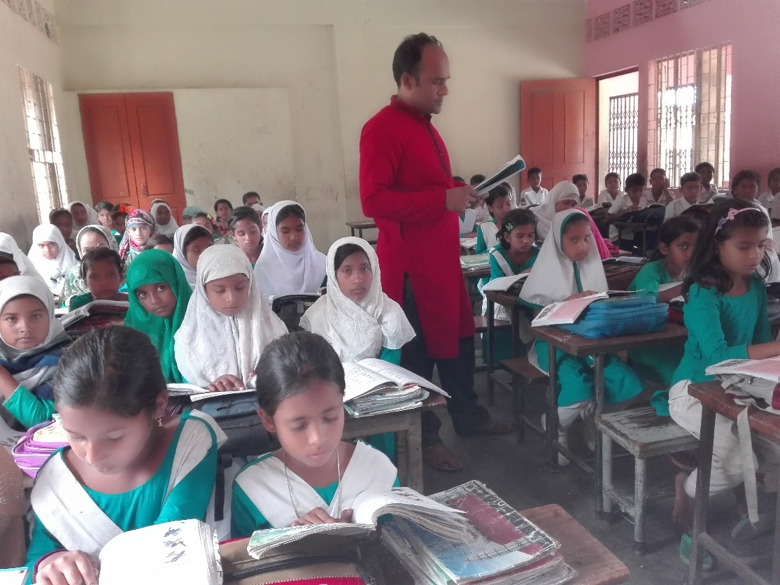
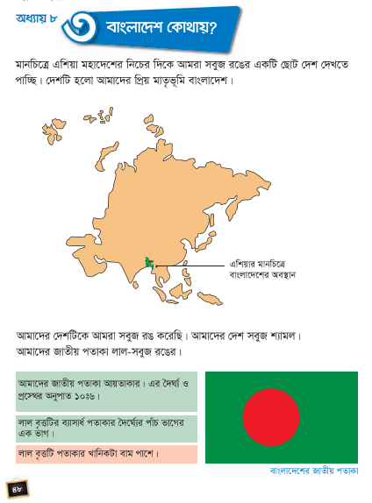
পাঠ্য বইয়ের ৪৮ পৃষ্ঠা খুলে শিক্ষার্থীদের নিরবে পড়।

Slide 20
মূল্যায়ন
(১) বাংলাদেশ কোন মহাদেশে অবস্থিত ?
(ক) এশিয়া
(খ) ইউরোপ
(গ) আফ্রিকা
(২) বাংলাদেশ এশিয়া মহাদেশের কোন দিকে অবস্থিত ?
(ক) পূর্ব
(খ) দক্ষিণ
(গ) পশ্চিম
(ঘ) উত্তর
(৩) আমাদের জাতীয় পতাকা আঁকতে বৃত্তটিকে তুমি কি রং করবে?
(ক) লাল
(খ) সবুজ
(গ) নীল
(ঘ) হলুদ

Slide 21
মূল্যায়ন
১। আমাদের পতাকার লাল বৃত্তের অর্থ কি?
২। জাতীয় পতাকার আকার, পরিমাপ ও অনুপাতের বর্ণনা দাও
৩। বাংলাদেশ কোন মহাদেশে অবস্থিত?
৪। বাংলাদেশের জাতীয় পতাকার পরিমাপের অনুপাত কত?
৫। বাংলাদেশের জাতীয় পতাকার রং কী?

Slide 22
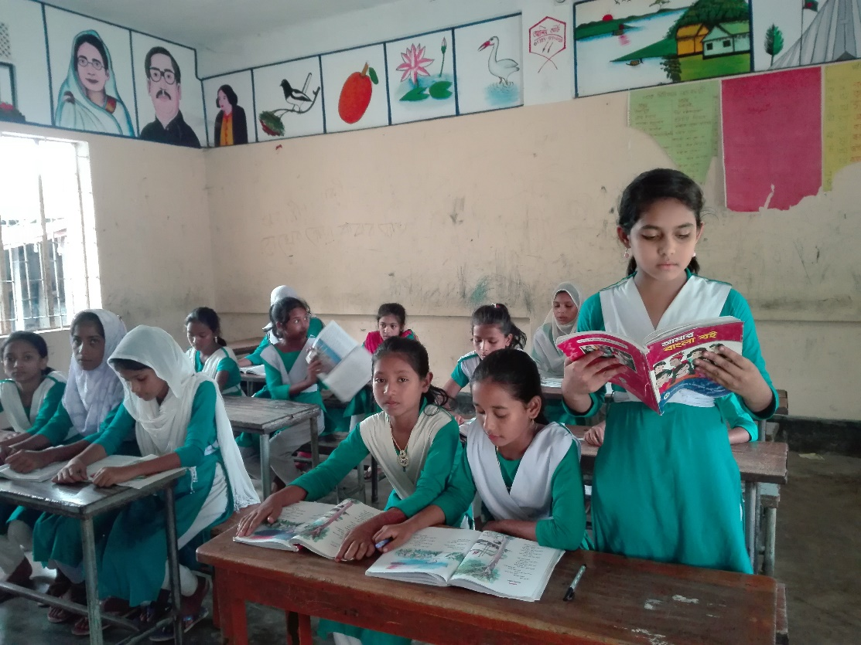
নিরাময়মূলক ব্যবস্থা
পারগ শিশুদের সহযোগিতায় দুর্বল শিক্ষার্থীদের পাঠ বুঝতে সাহায্য করব। প্রয়োজনে নিজে সহযোগিতা করব।

Slide 23
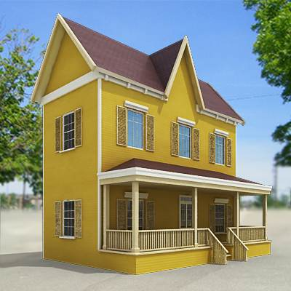
অর্পিত কাজ
তোমরা বাংলাদেশের জাতীয় পতাকার বর্ণনা লিখে আনবে?

Slide 24

সবাইকে ধন্যবাদ।

